Slide 1
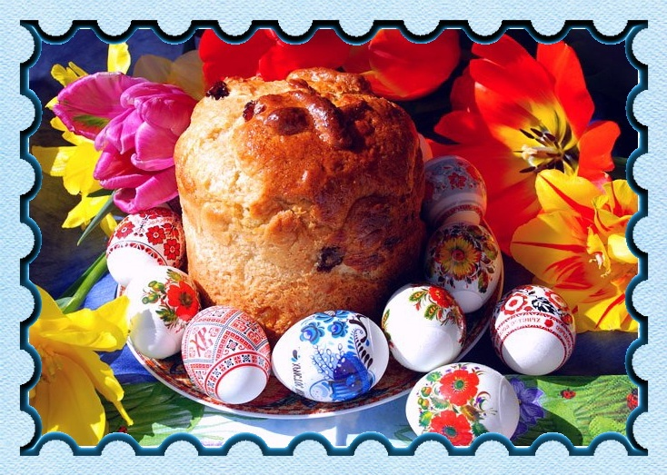
Пасха.
Традиции на Руси
Воспитатель группы девочек МКОУ «Посадская ОШИ для обучающихся с ОВЗ» С.В.Зуева

Slide 2
Пасха
Светлое Христово Воскресение
Народный праздник Пасха всегда выпадает на начало весны. Точную дату этого торжества устанавливают по лунному календарю.
Русский народ заблаговременно готовится к празднеству, выдерживая многодневный Великий пост, украшает дома и дворы, наводит везде и во всем идеальную чистоту.

Slide 3
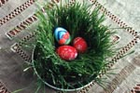
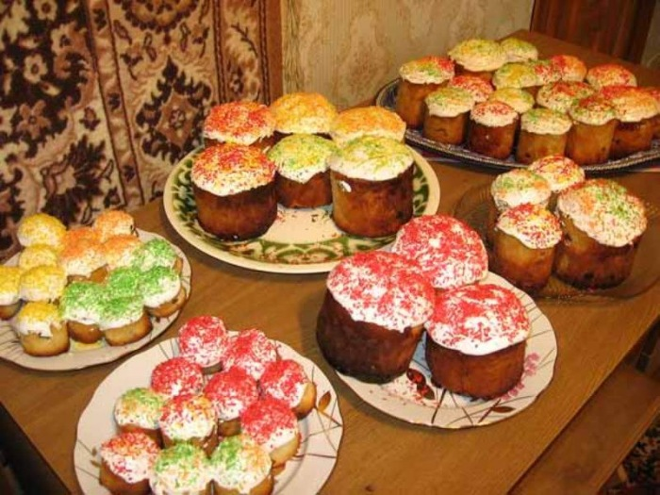
Русские традиции на Пасху
Праздничный пасхальный стол
Для праздника характерны особые символы — кулич и яйцо.
По всей России, начиная с Чистого четверга, выпекают куличи, готовят творожные пасхи, красят яйца различными способами (крашенки, писанки).
Главным образом отдавали предпочтение мясным блюдам и печеным изделиям: куличам, пасхе, рулетам, запеканию молоденьких поросят, окороков, жареной телятине.

Slide 4
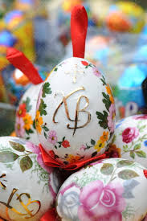
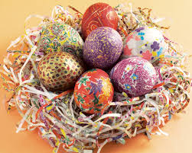
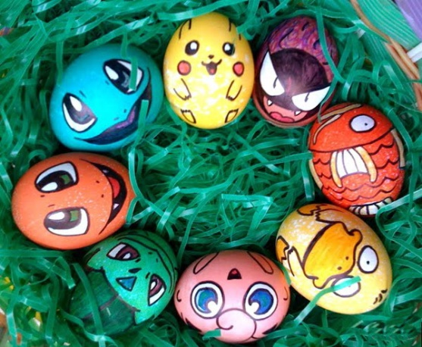
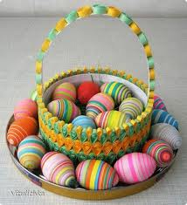
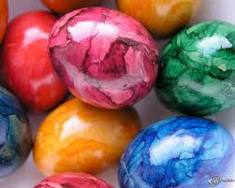
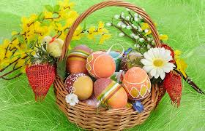
Русские традиции на Пасху
Украшение яиц

Slide 5
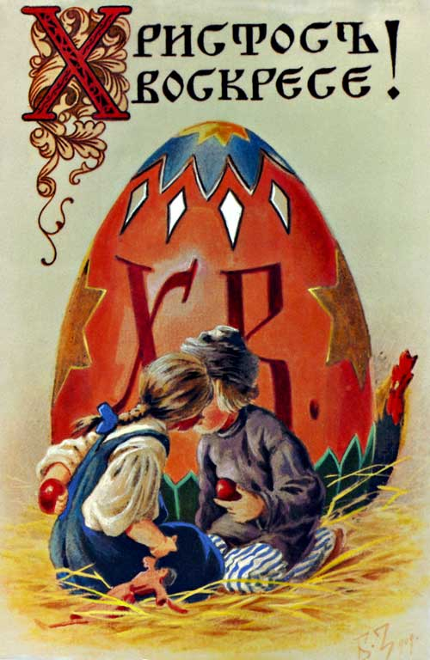
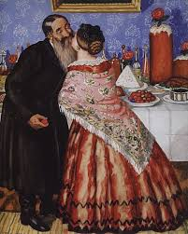
Русские традиции на Пасху
Целование
Отправляясь в гости, с собой в обязательном порядке брали крашеные яйца. Приветствовали друг друга фразами “Христос воскрес” — “Воистину воскрес”, трижды целовались и обменивались крашанками. Представленный обычай по праву считается характерной чертой только славянских народов, в остальных странах мира данная традиция отсутствует.

Slide 6
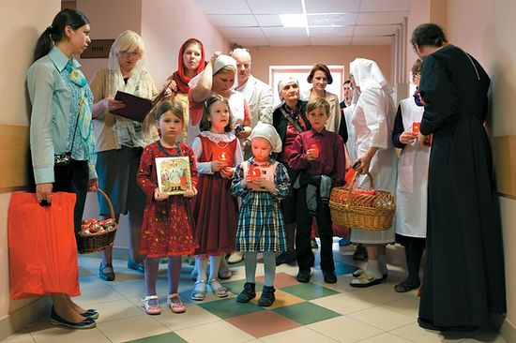
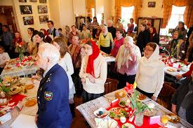
Русские традиции на Пасху
Пасхальные дары
Кроме того в пасхальный период была заведена щедрая традиция: кто мог, от простолюдина до царя, одаривали нищих, немощных, убогих. Русские государи посещали больницы, богадельни, тюрьмы. "Христос воскресе!" - приветствовали государи обитателей этих мест и наделяли одеждою, пищей, деньгами.

Slide 7
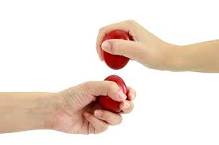
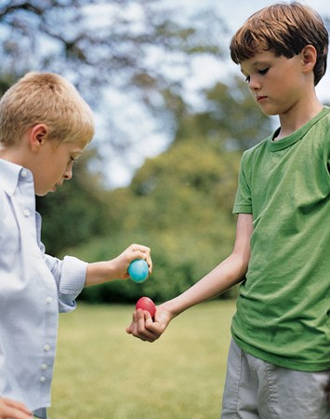
Развлечения и игры на Пасху
Обряд битья крашеными яйцами
Кто-то удерживает писанку в ладони носиком кверху, напротив второй колотит по нему носиком следующего яйца. У кого конкретно писанка так и осталась целой, тот и дальше продолжает соревнование с другими.

Slide 8
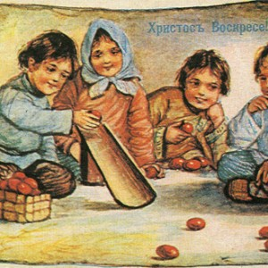
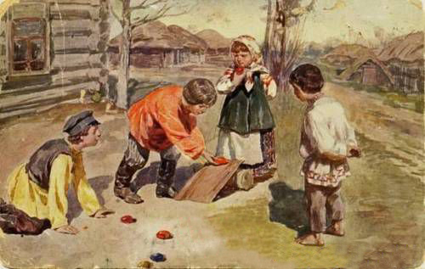
Развлечения и игры на Пасху
Катанье яиц
Требуется равная поверхность и желоб, по которому запускали крашеные яйца. Любой играющий по лотку запускал яйцо, которое скатывалось вниз. При условии, что спустившееся яйцо сталкивалось с яйцом, уже лежащим внизу, то это и была победа. Разбитые яйца играющие забирали себе.

Slide 9
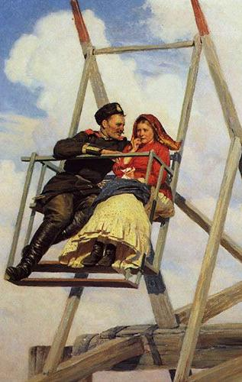
Развлечения и игры на Пасху
Качели
В старину невозможно было представить празднование Пасхи без качелей. Во всех дворах загодя устанавливались столбы, навешивались веревки, крепились доски - возводились общественные качели

Slide 10
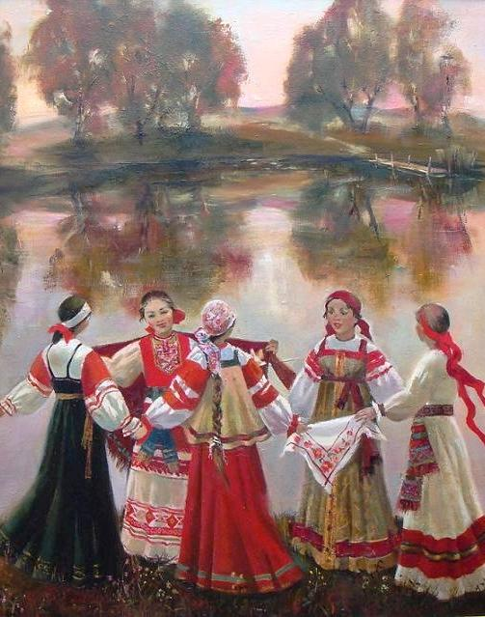
Развлечения и игры на Пасху
Уличные гуляния
Начиная с Пасхи все гуляния молодежи переносились на открытый воздух: пляски, игры, хороводы на лужайках, лесных полянах, в конце деревенских улиц.

Slide 11
Приметы на Пасху
Так на Пасху девушки, ни при каких обстоятельствах, не брали соль руками, чтобы руки не потели.
Умываться полагалось лишь водой с красного яйца, для того чтобы быть всегда цветущей.
Старались постоять на топоре, чтобы быть крепкой. Поговаривали, что это дивно помогает, и девицы были настолько крепкими, что, как говорится в пословице, “её бей хоть об дорогу, а ей всё нипочем”.
Рожденные в пасхальный период младенцы, будут всегда обладать отличным здоровьем и будут во всём удачливы.
Набранная в пасхальную ночь из колодезя питьевая вода значилась магическая. Ежели ею взбрызнуть жилое помещение, тогда возможно удалить недобрые наговоры, нехорошие думы и прегрешения.
В пасхальную пору не следует здорово упиваться, а также бушевать.
В равной мере считали, что если в самые первые сутки Воскресения Христова покатать по периметру двора 1-ое снесенное в этот день птичье яйцо, то можно прогнать вон всякую нечистую силу.
А если барышня намеревается быстро выйти замуж, то в течение божественного служения ей требуется произнести: “Воскрешение Христово! Отправь для меня лично суженого холостого!”.

Slide 12
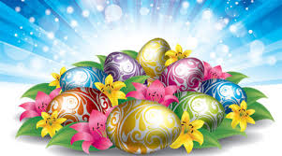
Спасибо за внимание!

